Slide 1


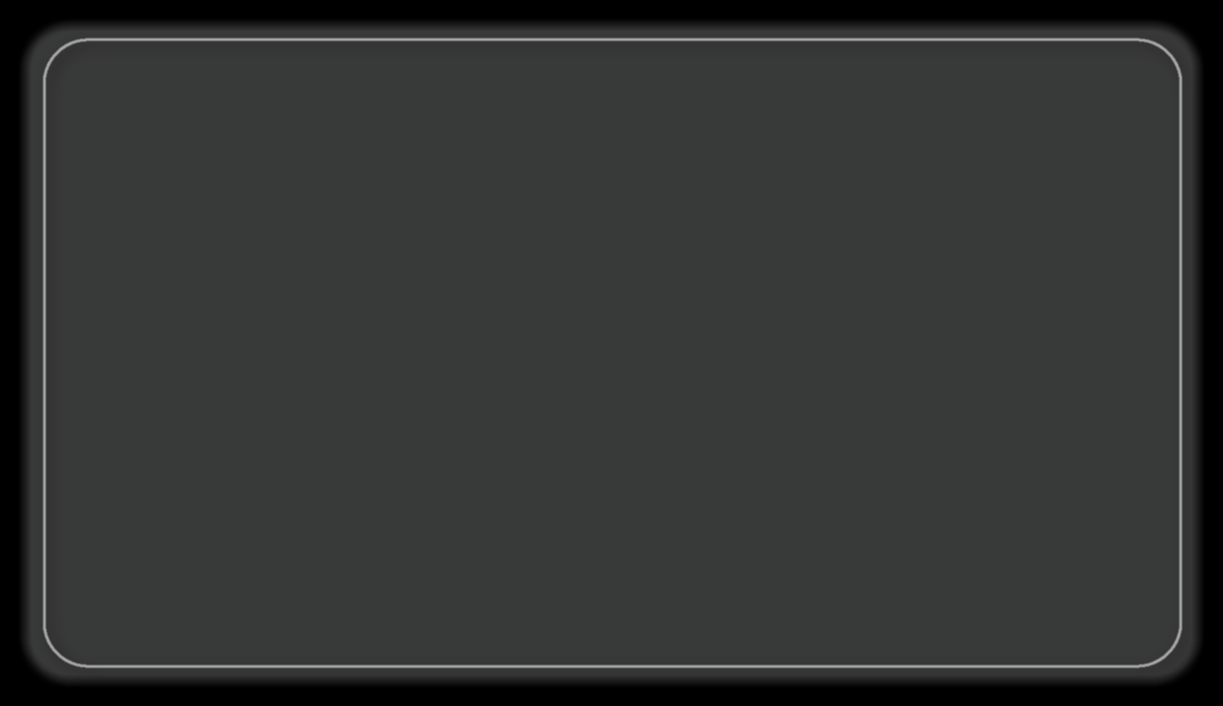

HTML Básico
Tu primera página web
Semana de la Innovación Educativa

Slide 2

CONTENIDO
  Introducción
  Planeación de la idea
  Etiquetas
  Recursos
2

Slide 3
INTRODUCCIÓN
Sitio Web
Pagina web
3

Slide 4
HTML (Lenguaje de Marcas de Hipertexto, del inglés HyperText Markup Language) es el componente más básico de la Web. Define el significado y la estructura del contenido web. Además de HTML, generalmente se utilizan otras tecnologías para describir la apariencia/presentación de una página web (CSS) o la funcionalidad/comportamiento (JavaScript).
3

Slide 5
Planeación de la idea
¿Qué quiero mostrar en mi web?
Define el propósito: ¿Será una página personal, de un producto, de una mascota, de un hobby?
Ejemplo: "Una página para presentarme y hablar de mis hobbies".
5

Slide 6
Planeación de la idea
Nombre o título principal.
Imagen representativa.
Breve biografía o descripción.
Lista de hobbies o intereses.
Enlace a un video o red social.
5

Slide 7
Encabezados y texto
Etiqueta | Descripción | Ejemplo
<h1> a <h6> | Títulos jerárquicos (h1 es el más grande) | <h1>Hola</h1>
<p> | Párrafo | <p>Esto es un texto</p>
<br> | Salto de línea | Hola<br>Mundo
<hr> | Línea horizontal | <hr>
<strong> | Texto en negrita (semántico) | <strong>Importante</strong>
<em> | Texto en cursiva (énfasis) | <em>Importante</em>
5

Slide 8
Listas
Etiqueta | Descripción | Ejemplo
<ul> | Lista desordenada | <ul><li>Item</li></ul>
<ol> | Párrafo | <ol><li>Uno</li></ol>
<li> | Salto de línea | <li>Elemento</li>
5

Slide 9
Imágenes y enlaces
Etiqueta | Descripción | Ejemplo
<img> | Insertar imagen | <img src="foto.jpg" alt="Foto">
<a> | Enlace a otra página o sitio | <a href="https://google.com">Ir a Google</a>
5

Slide 10
Tablas
Etiqueta | Descripción | Ejemplo
<table> | Crea una tabla | <table>...</table>
<tr> | Fila de la tabla | <tr>...</tr>
<td> | Celda | <td>Dato</td>
<th> | Celda de encabezado | <th>Nombre</th>
5

Slide 11
Formularios
Etiqueta | Descripción | Ejemplo
<form> | Contenedor del formulario | <form>...</form>
<input> | Campo de entrada | <input type="text">
<label> | Etiqueta para un campo | <label for="nombre">Nombre:</label>
<textarea> | Área de texto grande | <textarea></textarea>
<button> | Botón | <button>Enviar</button>
5

Slide 12
Recursos
https://www.udemy.com/course/aprende-html5-y-css3-desde-cero/
https://www.udemy.com/course/aprende-a-crear-paginas-web-con-html-y-css/
https://lenguajehtml.com/html/
5

Slide 13
MUCHAS GRACIAS

